Slide 1
Projekt
Tema: Hitleri dhe Lufta e II Boterore Punoi:Jola Cenollari Pranoi: Entela Bendo Data e dorzimit:05.02.2016 Nota:______

Slide 2
Objektivat:
Te njohim shkaqet qe cuan ne shperthimin e luftes se II-te Boterore
Nepermjet njohjes se figures se Hitlerit te evidentojme demet qe I sjellin njerezimit figurat e tilla
Te njohim qendresen e popujve te ndryshem gjat luftes
Te evidentojme demet qe I shkaktoi kjo lufte shoqeris njerezore

Slide 3
Plani I projektit
Une ne kete projekt do te flase per Hitlerin dhe Luften e dyte boterore.Te shpjegoj figuren e Hitlerit dhe pozicionin e tij ne kete lufte.Gjithashtu do te flase edhe per permbajtjen e luftes se dyte boterore dhe shkaqet qe cuan ne kete lufte.Do te paraqes foto dhe thenie te Hitlerit ne kete lufte

Slide 4
Permbajtja e projektit
Lufta e dyte boterore
Shkaqet e luftes se dyte boterore
Ngjarjet e luftes
Adolf Hitleri
Vdekja e Hitlerit
Thenie nga Adolf Hitleri
Foto gjate Luftes
Pasojat e luftes
Humbjet e luftes

Slide 5
Zhvillimi I projektit
Lufta e II-te Boterore (1)
Lufta e II-te Boterore ishte nje nga luftrat me te pergjakshme ne histori.Shakaqet e luftes ishin kto:
Vendosja e rregjimeve totalitare ne disa vende te EU
Zhvillimi I nacionalizmit ekonomik
Formimi I boshteve kundershtare

Slide 6
Shkaku I Luftes se II-te Boterore
( 1) Lufta e Dytë Botërore ishte konflikti i armatosur midis Aleateve dhe Boshtit Nazist, i përbërë nga Itali , Gjermania dhe Japonia nga viti 1939 deri në vitin 1945.Marrëveshja e Versajës në Paris, ngarkoi Gjermaninë me të gjitha fajet e luftës. Sanksionet që iu vendosën ishin të rënda, por Gjermania do të firmoste këtë marrëveshje. Inflacioni, shkëputja e territoreve, kushtet e këqija të jetesës, si edhe shumë arsye të tjera do shkaktonin fillimin e asaj që u quajt Lufta e Dytë Botërore.Tensioni i madh dhe çështjet e pa përfunduara tëLuftes se II-te Boterore , do bënin që vetëm pas 20 vjetësh të fillonte Lufta e Dytë Botërore. Marrëveshja e Versajës në Paris, ngarkoi Gjermaninë me të gjitha fajet e luftës. Sanksionet që iu vendosën ishin të rënda, por Gjermania do të firmoste këtë marrëveshje. Inflacioni, shkëputja e territoreve, kushtet e këqija të jetesës, si edhe shumë arsye të tjera do shkaktonin fillimin e asaj që u quajt Lufta e Dytë Botërore.

Slide 7
Lufta e II-te Boterore (2)
Lufta e Dyte Boterore, qe nis nga Hitleri, me 1 shtator 1939, zgjati pese vite, tete muaj dhe shtate dite, dhe i kushtoi botes 50 milione te vrare. Ate qe Hitleri e ngriti per 12 vite, u shkaterrua brenda pak ditesh. Kjo eshte dhe renia me e shpejte e nje perandorie. Shqiperia u pushtua nga ushtria naziste me 11 shtator 1943. Gjashte mije trupa te armates gjermane, ende pa kapitulluar Italia pushtuan Shqiperine, duke zene portet dhe pikat kryesore te vendit. Sipas ushtarakeve gjermane, dislokimi i ushtrise ne Shqiperi ishte per te penguar zbarkimin e aleateve nga Italia.

Slide 8
Ngjarjet e Luftes se II-te Boterore
Gjithë Globi në Luftë 1941: Ndihma e ShBA-së Pushtimi i Jugosllavisë, Greqisë dhe Shqipërisë Sovjetikët nën Sulm Afrika Veriore dhe Lindja e Mesme Përsëri në Atlantik ShBA dhe Japonia në Luftë Gjithë Globi në Luftë 1942: Luftë në Çekosllovaki dhe Francë Ofensiva e Sovjetikëve Forcat e Boshtit në Sulm Beteja e Stalingradit Betejat e Aleatëve në Paqësor Ofensiva Japoneze në 1942 Gjithë Globi në Luftë 1943: Ofensiva sovjetike dhe gjermane Kapitullimi i Italisë Betejat në Atlantik Oqeani Paqësor - 1943 Lufta Japoneze dhe Azia Juglindore
Gjithë Globi në Luftë 1944: Ushtria e Kuqe Përsëri në Ofensivë Bombardimet Ajrore mbi Gjermani Një sy mbi Italinë dhe Ballkanin Revolta Polake D-Day - Zbarkimi i Aleatëve në Normandi Ofensiva Gjermane dhe Kundër-ofensiva e Aleatëve Lufta Sino-Japoneze dhe Azia Juglindore Gjithë Globi në Luftë 1945: Ofensiva e Madhe e Sovjetikëve; 60 KM larg Berlinit Ofensiva e Dimrit, Aleatët në sulm Konferenca e Jaltës dhe Potsdamit Beteja për Berlinin Aleatët në Perëndim Kapitulimi i Gjermanisë dhe Japonisë Humbjet e Luftës

Slide 9
Adolf Hitler (3)
Adolf Hitleri lindi me 20 prill 1889, ne Braunau, nje qytet ne Austri.Nuk ishte gjerman, por austriak, e megjithate arriti t’i imponohej nje populli prej 50 milionesh, duke u kthyer ne idhullin e tyre. Nje rast i vecante, ku nje jogjerman arrin duke perdorur patriotizmin te kthehet ne lider kryesor. Eshte cilesuar si diktatori me i madh i te gjitha koherave. Krimineli nazist numer 1 ne bote. Sundoi ne Gjermani per 17 vite. Ne kete kohe u vrane 12 milione gjermane dhe u masakruan 6 milione hebrenj. Ideator dhe zbatues i Holokaustit, dhe shkaktar i Luftes se Dyte Boterore. Hitleri nuk ka shkelqyer ne shkolle. Ne matematike dhe ne frengjisht ka ngelur gjithmone. E vetmja lende qe e terhiqte ka qene historia dhe lufterat e Gjermanise. Mesuesit e pershkruanin si nje femije te keq qe nuk mund te shtrohej. Gjate gjithe jetes ndaj tij jane kryer 42 atentate. U perdoren thuajse te gjitha armet, helmet, aksidentet, pistoletat, bombat me sahat, por asnje nga atentatoret nuk arriti te realizonte qellimin e eliminimit final.

Slide 10
Vdekja e Hitlerit (5)
I mundur teresisht nga ushtria e forcave aleate, pasi Berlini dhe kuartieri i pergjithshem i Hitlerit u rrethua, ai u detyrua te vrase veten ne Berlin me 30 prill te vitit 1945. Ai piu nje kapsule helmuese e pastaj qelloi veten me pistolete. Hitleri kishte hyre ne bunker me 16 janar, pasi vendosi te qendroje ne Berlin deri ne momentet e fundit te luftes. Rreth 20m nen toke, bunkeri kishte 18 dhoma te vogla dhe ishte plotesisht i furnizuar me uje dhe elektricitet. Bashke me te ishte Eva Braun, me te cilen u martua vetem dy dite para vetevrasjes. I paralajmeruar nga vartesit e tij se ruset ishin vetem nje dite tutje nga pushtimi i bunkerit, e nxiten qe ai te largohej, por ai zgjodhi vetevrasjen ne vend te arratise. Sipas te dhenave, besohet se ai dhe e shoqja, te dy kane pire kapsula helmuese. Per siguri ai ka qelluar dhe veten me pistoleten e sherbimit. Trupat e Hitlerit dhe te Eves u dogjen ne oborrin e bunkerit nga te mbijetuarit (sic ai kishte urdheruar) dhe me vone u gjeten pjese te tyre nga ruset.

Slide 11
Thenie te Adolf Hitlerit (6)
Beje genjeshtren te madhe , beje te tjeshte, vazhdo ta perseritesh, dhe eventualisht ata do ta besojne ate
Suksesi eshte I vetmi mjet per te gjykuar ate qe eshte e mire ose e keqe
Neqoftese fitoni nuk keni nevoj per te shpjeguar….Ne qoftese humbni,nuk duhet te jeni aty per te shpjeguar

Slide 12
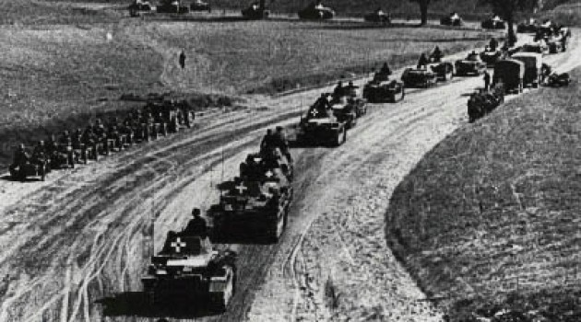
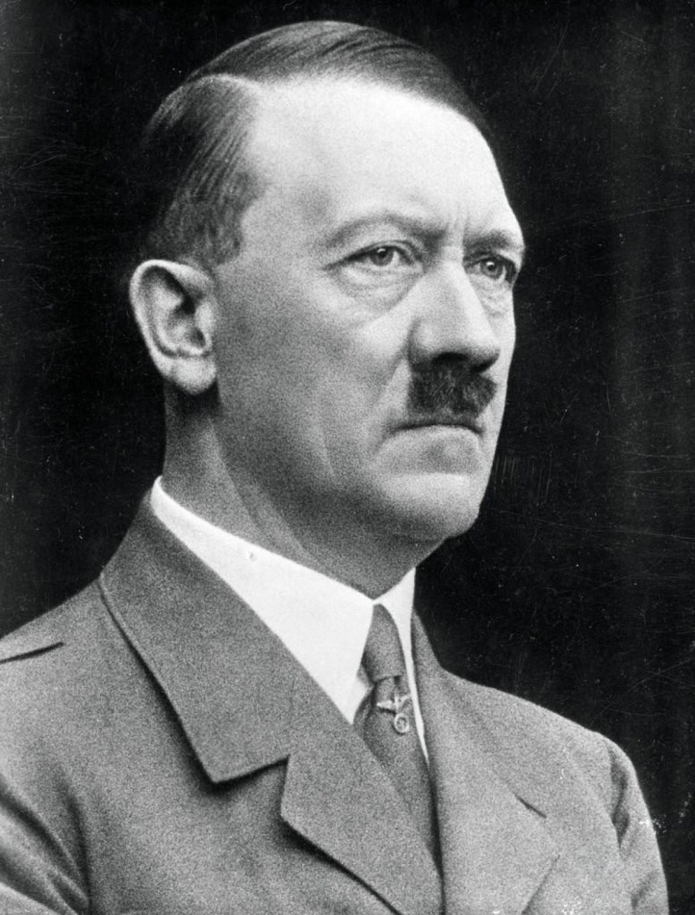
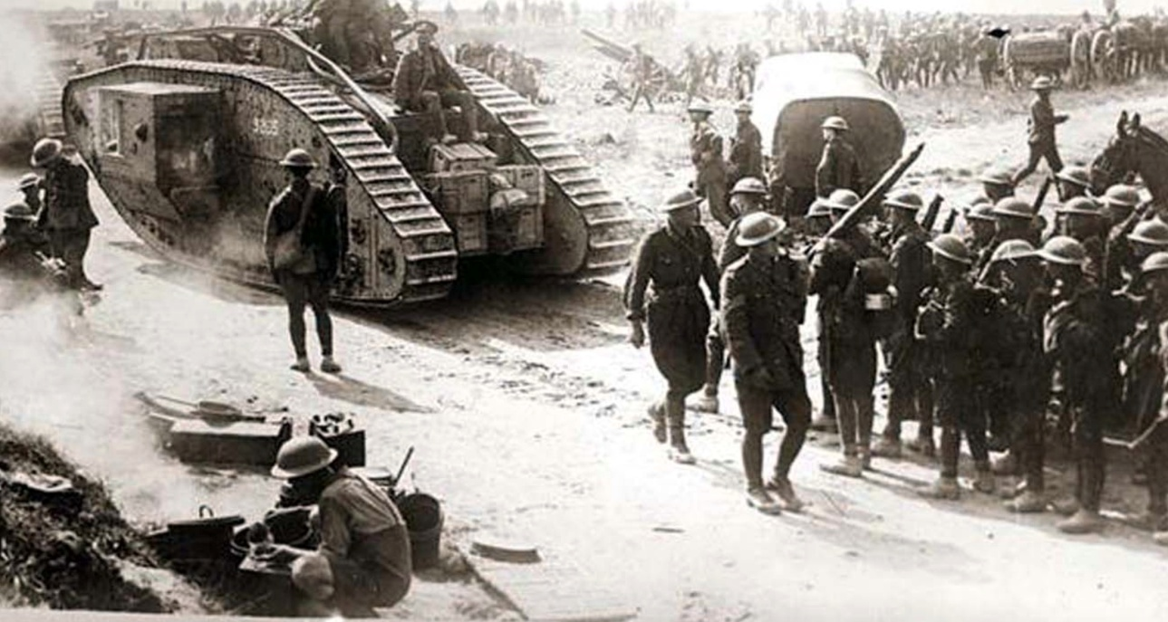

Slide 13
Pasojat e luftes se dyte boterore
Pasojat e Luftës së dytë Botërore ishin të shumta. Lufta përfundoi me kapitullimin dhe pushtimin e Gjermanisë, humbjen e Japonisë dhe Koresë si edhe me dorëzimin e territoreve të Finlandës që ishin në dorë të Sovjetikëve. Globi tashmë do përballej me një ekonomi të shkatërruar, si të Evropës ashtu edhe të Azisë. Ushqimi i shfrytëzuar nga të dyja palët armike nuk do të ishte i mjaftueshëm për të gjithë popullsinë. Shumë persona që luftuan u zhgënjyen nga lufta duke humbur shpresën për një jetë më të mirë .Përfundimi i Luftës së Dytë Botërore nuk shihej si ëndrra që më në fund të gjitha luftërat do të përfundonin, por duke ditur këtë vende të ndryshme do të merrnin masa. Aleatët do të formonin OKB-në (Kombet e Bashkuara) të udhëhequr nga ShBA në vitin 1945, kjo lidhje do t’u formonte në San Francisko, Kaliforni, me shpresën që konfliktet në të ardhmen nuk do të shkonin deri aty ku kishin shkuar deri tani.

Slide 14
Humbjte ne Luften e II-te Boterore (4)
Humbjet në Luften e dyte Boterore. Lufta e Dytë Botërore ishte një luftë madhore me pasoja shkatërruese për të gjithë globin. Rreth 62 milion njerëz, që është ekuivalentja e 2.5% e popullsisë së planetit, humbën jetën.Shumë persona do të humbnin jetën në betejë, por mbase do ishte më mirë të shpreheshim se civilët do të ishin ata që do të vuanin më shumë. Uria, sëmundjet, bombardimet mbi qytete si edhe shumë faktorë të shumtë, do të bënin që me qindra mijëra njerëz të shkëputeshin nga jeta. Me rëndësi në këto të dhëna, janë edhe shifrat e personave me origjinë çifute që ishin edhe ata që do të vuanin gjithashtu luftën, duke lënë një kujtim të hidhur nga holokausti.

Slide 15
Ese:Adolf Hitleri
Hitleri nje figure boterore I cili drejtoi Gjermanine per vite me rradhe.Ai nuk ishte gjermane por austriak.Ai ishte krimioneli naziste I pare ne bote.Vrau, torturoj shume e shume njerez.Adol Hitlerin e kujtonin si nje njeri te zbehte,te ndrojtur dhe te permbajtur por ai ishte I afte per shperthime te befasueshme dhe zemrim ndaj atyre qe I kundershtonin fjalen.Ai qe nga momenti qe u zgjodhe kancelar dhe deri ne kapitullimin e Gjermanis zgjati 12 vite.Ne nje kohe kaq te shkurter asnjeher nje vend nuk ka arrritur ti impohohet gjithe botes nje nje menyre te tille.Ishtei vrazhde ne komunikim,cink dhemosbesues tek askush.Ai , qene adoleshencen e tij u be nje nacionalist gjerman fanatik dhe I till mbeti deri ne frymen e tij te fundit

Slide 16
Adresat e permbajtjes
https://sq.wikipedia.org/wiki/Lufta_e_DyteB_Boterore
Fotot-https://www.google.al/search?q=lufta+e+dyte+boterore&biw=1280&bih=586&source=lnm
https://sq.wikipedia.org/wiki/Adolf_Hitler
https://sq.wikipedia.org/wiki/Humbjet_n%C3%AB_Luft%C3%ABn_e_Dyt%C3%AB_Bot%C3%ABrore
http://infoalbania.al/kush-ishte-adolf-hitler-fakte-dhe-kuriozitete-nga-jeta-e-diktatorit
http://thenie-te-mencura.blogspot.al/2012/03/adolf-hitler.html

